Slide 1










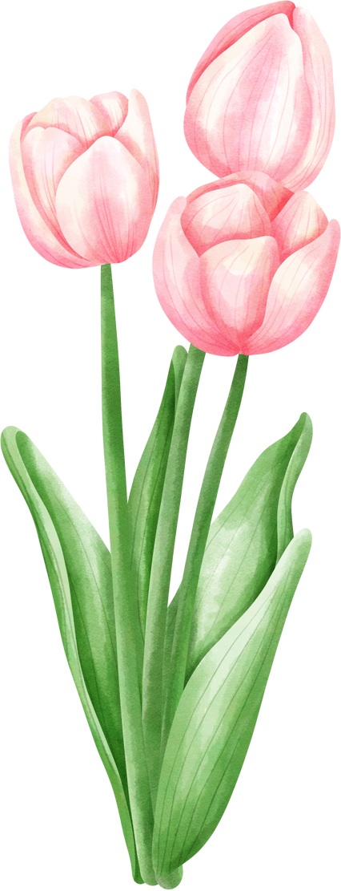


Slide 2







Slide 3





Hãy tìm những đường thằng song song và vuông góc có trong lớp học.

Slide 4


Slide 5





Đồng hồ bên chỉ thời gian là 3 giờ. Lúc này, kim giờ và kim phút của đồng hồ vuông góc với nhau. Hãy tìm một giờ khác mà kim giờ và kim phút của đồng hồ cũng vuông góc với nhau.
Làm việc cá nhân

Slide 6



Slide 7


Giờ khác mà kim giờ và kim phút vuông góc với nhau là 9 giờ hoặc 21 giờ.

Slide 8


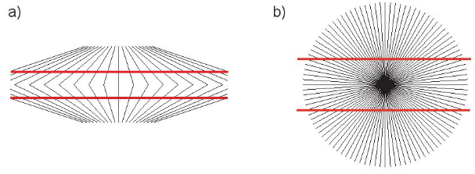

Hai đường màu đỏ trong mỗi hình dưới đây có phải là hai đường thẳng song song hay không?

Slide 9
+ Thảo luận nhóm đôi
+ Dùng thước kẻ kiểm tra hai đường thẳng song song trong mỗi hình.

Slide 11

Hai đường màu đỏ trong mỗi hình đều là hai đường thẳng song song vì chúng không cắt nhau.

Slide 12

Hình trong bài là một loại ảo ảnh thị giác (ảo giác Hering) Khi quan sát hình vẽ cảm nhận ban đầu của người xem là hai đường màu đỏ ở trong hình a) giống như hai đường cong nhưng thực chất chúng là hai đường thẳng và hai đường thẳng này song song với nhau.

Slide 13



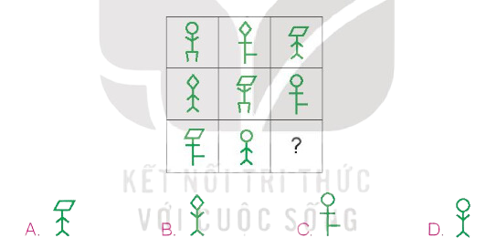
Chọn câu trả lời đúng.
Tìm hình thích hợp để đặt vào ô có dấu “?"
Làm việc nhóm đôi

Slide 15
Quy luật: Mỗi hàng hoặc mỗi cột đều có các hình: hình tròn, hình thoi, hinhg bình hành.
Ta thấy: Hàng thứ ba đã có hình bình hành và hình tròn, còn thiếu hình thoi.
Vậy hình thích hợp đặt vào dấy “?” là hình thoi.

Slide 16

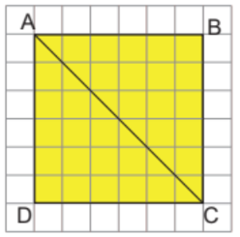
a) Vẽ hình vuông ABCD trên giấy kẻ ô vuông và vẽ đoạn thẳng AC (theo mẫu).
b) Cắt hình vuông ABCD thành hai phần theo đoạn thẳng AC và ghép hai phần đó thành hình bình hành hoặc hình tam giác.
Làm việc cá nhân

Slide 17

- Khi có hiệu lệnh bắt đầu của GV thì cả lớp tiến hành thực hiện cắt hình vuông theo yêu cầu bài tập
- Bạn nào thực hiện nhanh và đúng yêu cầu nhất sẽ chiến thắng.

Slide 18
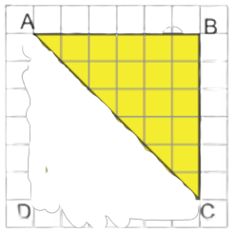
Kết quả

Slide 19


Slide 20
Hãy cắt các hình vuông và ghép thành hình bất kỳ từ những hình vuông đó.

Slide 21




Dặn dò
- Ghi nhớ kiến thức đã học
- Vận dụng kiến thức vào cuộc sống
- Chuẩn bị bài sau

Slide 22




